Slide 1
Reverse Engineering

Slide 2
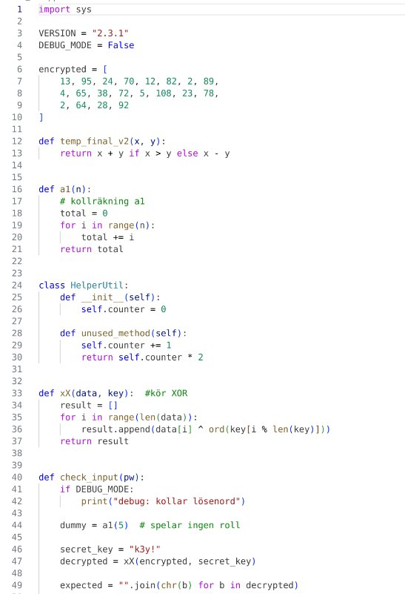
Analysera och förstå kod

Slide 3



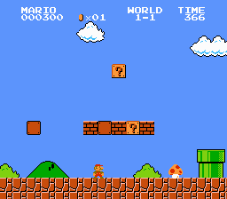
Syfte

Slide 4
Testuppgit

Slide 5
"Forward" Engineering

Slide 6
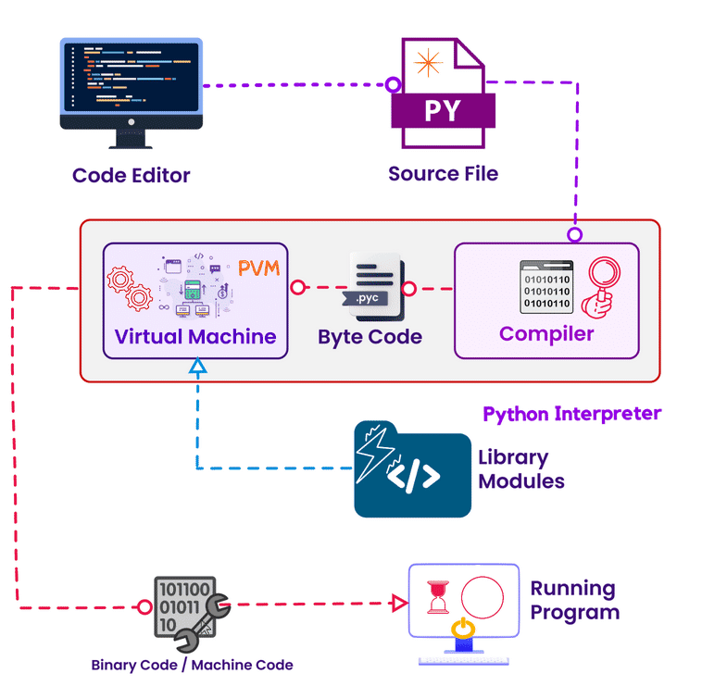
Programmeringsspråk till 01

Slide 7
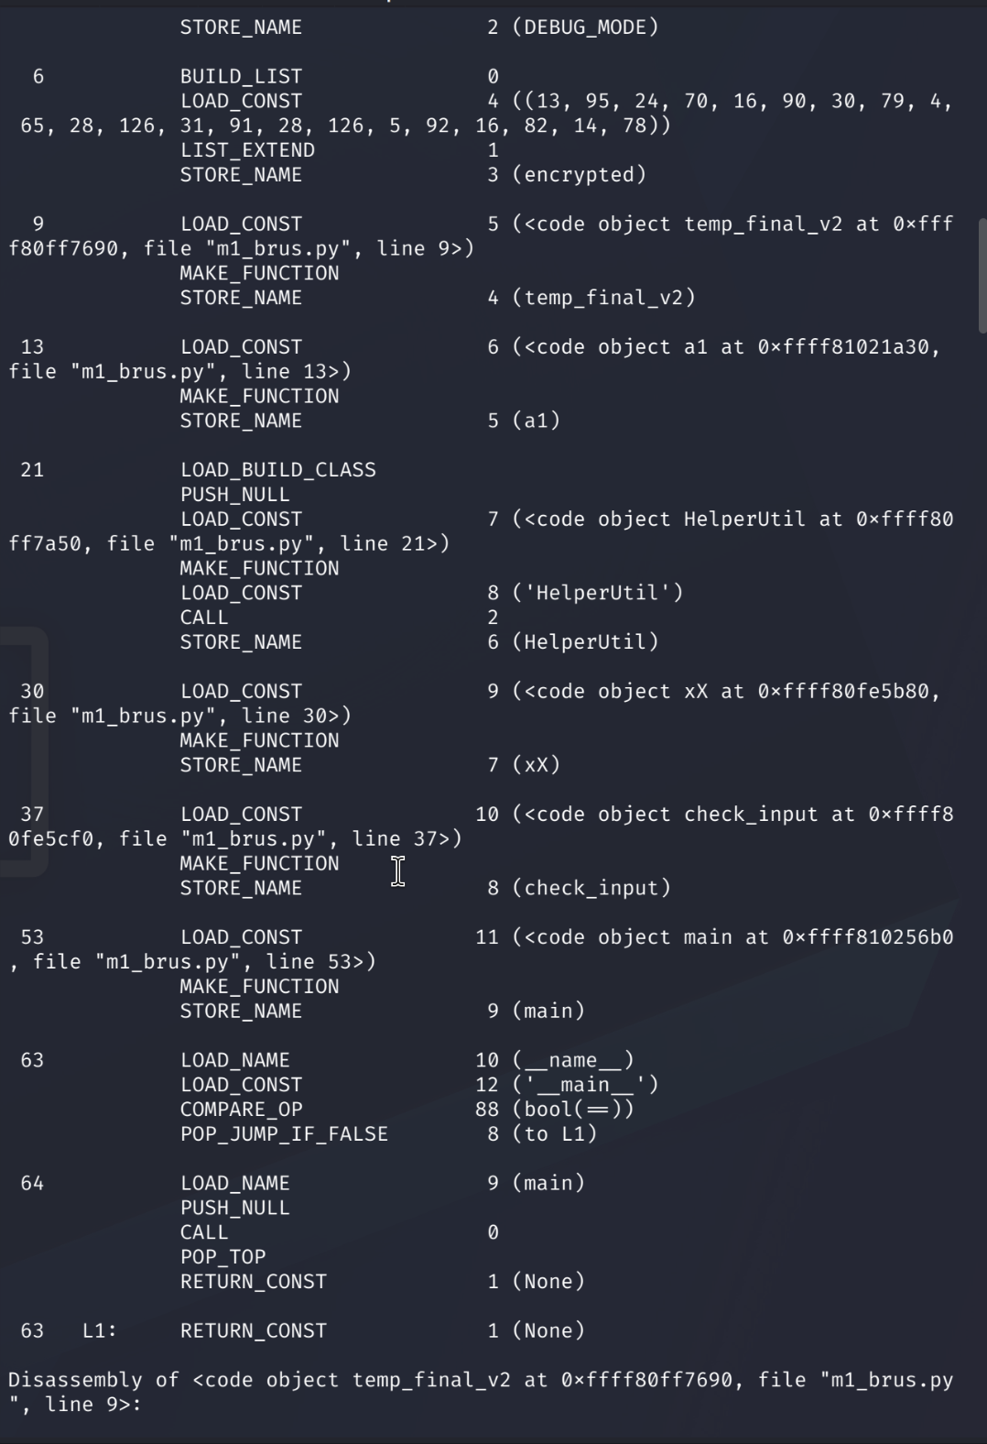
Programmeringsspråk till 01
Player_health
|
V
Variable_A492
---
health = health - 10;
SUB EAX, 0x0A
10000011 11101000 00001010

Slide 8
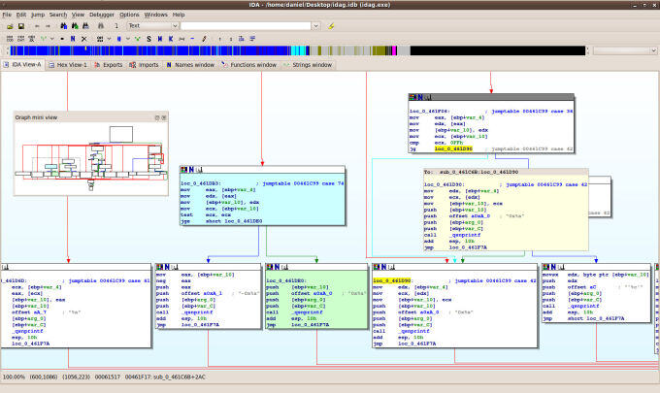

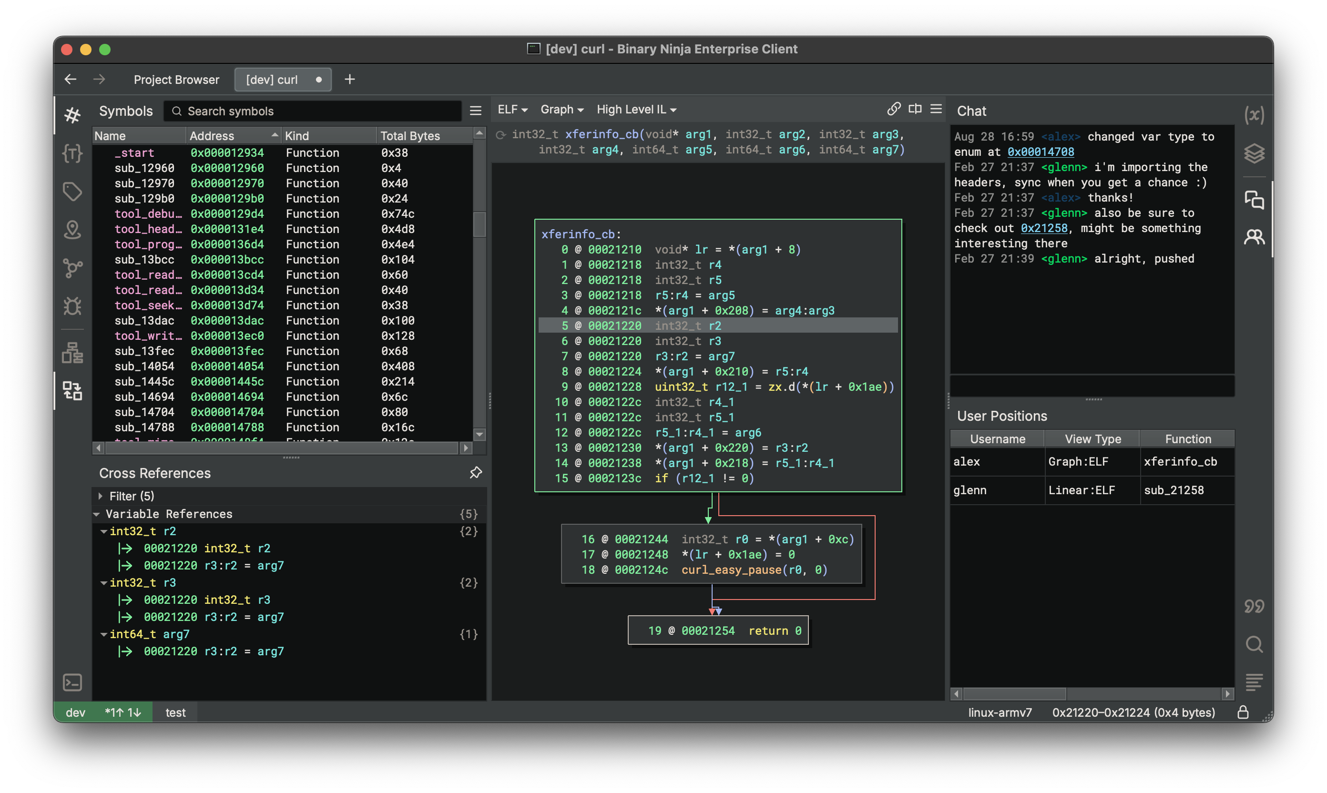


Verktyg

